Slide 1
绿点夏令营介绍
2012年8月

Slide 2
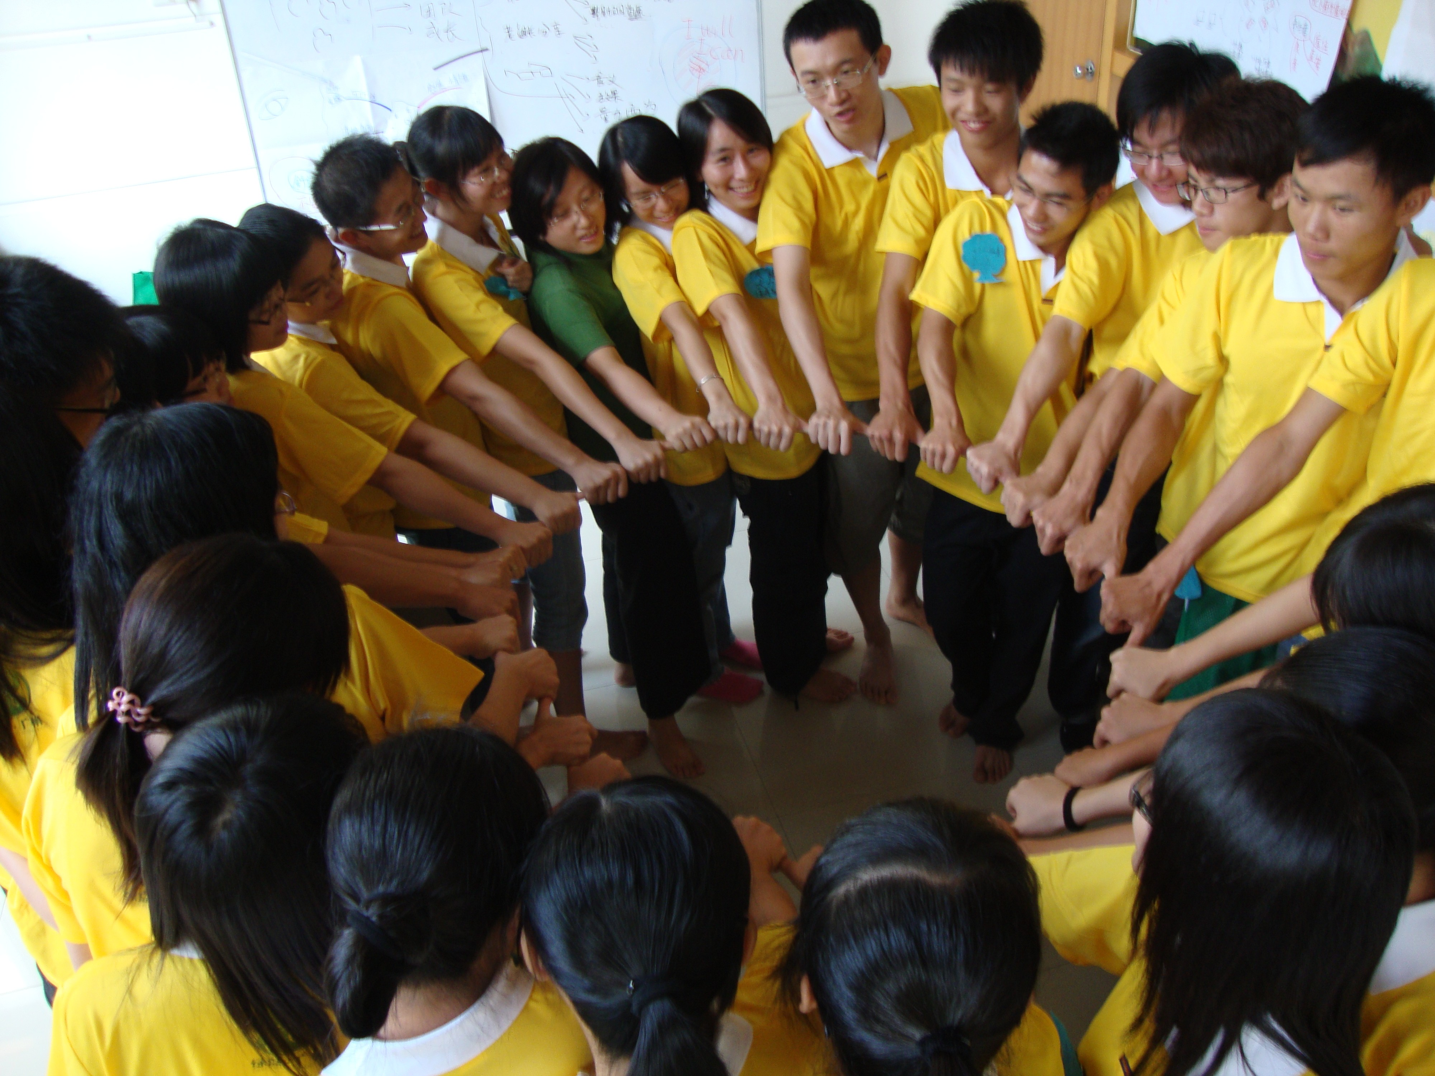
绿点夏令营目的
夏令营是社团成长计划、环境教育讲师培训计划的第一个子活动。
学员相互认识、树立信心，形成团结、伙伴氛围。
学员对自我认识、环境保护、组织管理技能上有一个新的认识与突破。
学员对绿点有全面的了解，包括定位、功能、资源等。

Slide 3
绿点夏令营历史
2008第一届绿点精英夏令营
3天，参加人数：21人，地点：广州YMCA活动室
2009年第二届精英夏令营暨第一届环教夏令营
3天，参加人数：31+29，地点：广州绿田野生态教育中心
2010年第三届精英夏令营暨第二届环教夏令营
3天，参加人数：30+29，地点：东莞台商子弟学校生命力教育营地
2011年第四届精英夏令营暨第三届环教夏令营
4天，参加人数：37+29，地点：东莞台商子弟学校生命力教育营地
2012年第五届精英夏令营暨第四届环教夏令营
5天，参加人数：50+15，地点：东莞台商子弟学校生命力教育营地

Slide 4
绿点夏令营课程体系
认识自己
察觉自己与周边的联系
自我
察觉
同伴
我们都是同路人
学习
认识当今社会
反思这个社会与我的关系
青年人在行动
技能
社团管理技能
宣教技能
认识
社会

Slide 5
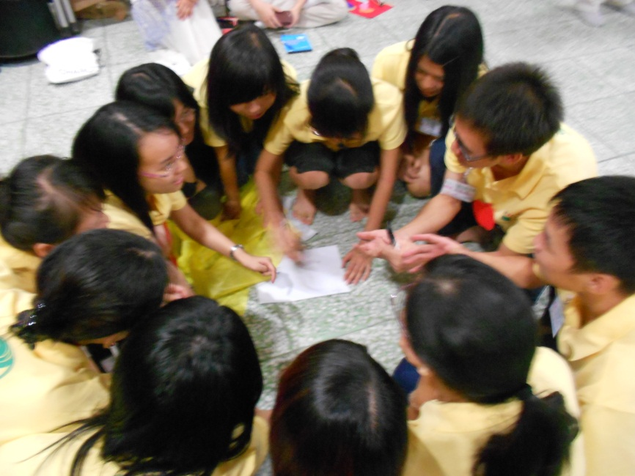
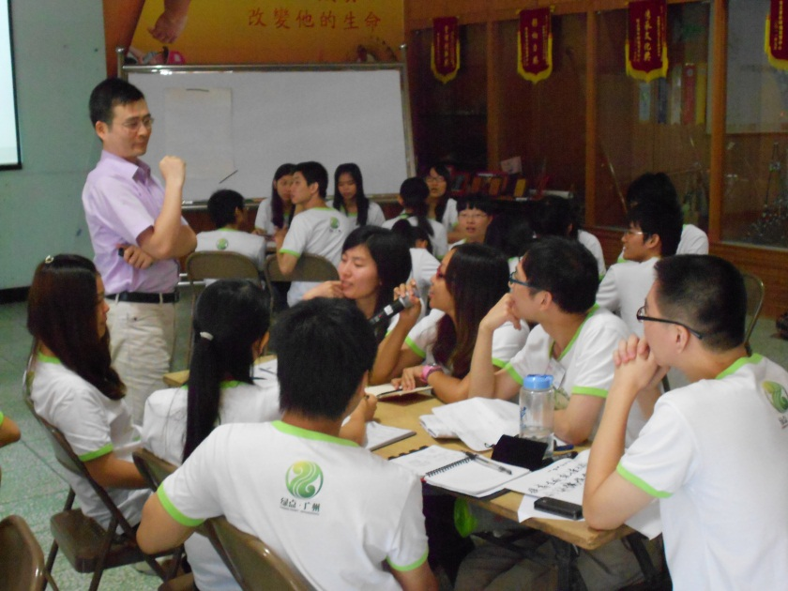
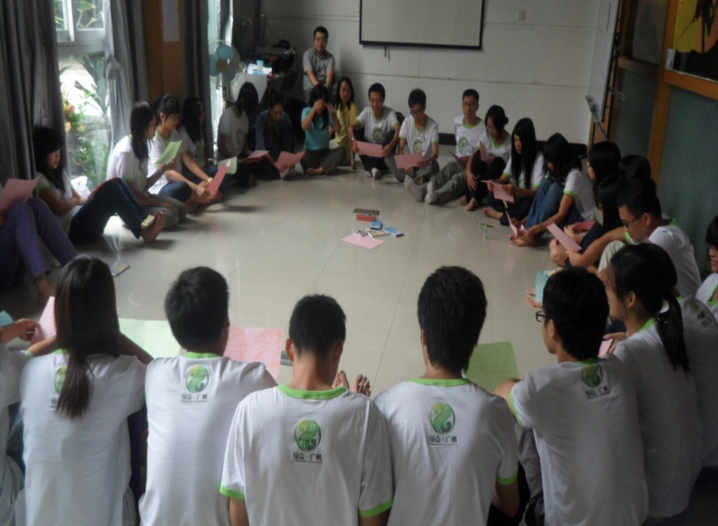
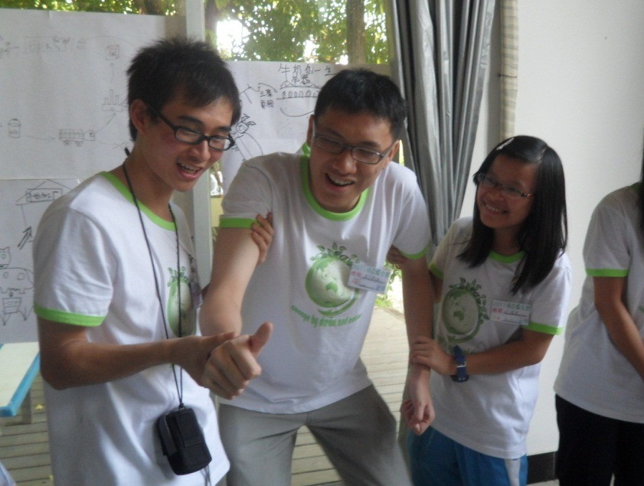
绿点夏令营的课堂
小组讨论
集体授课
集体讨论
小组展示

Slide 6
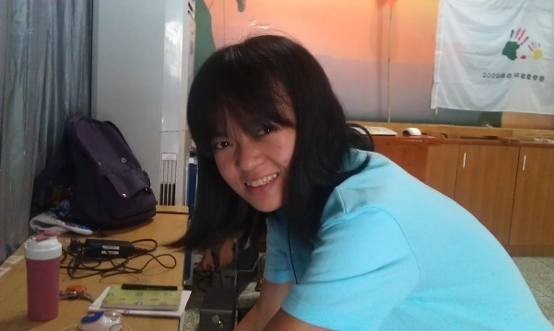
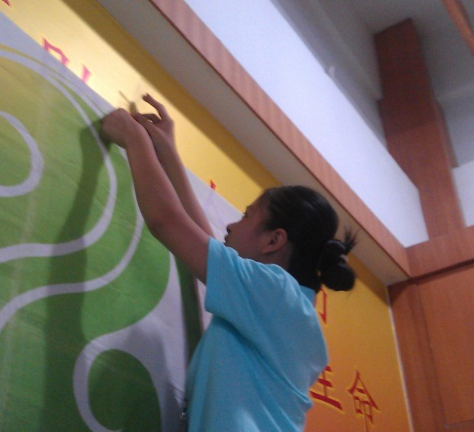
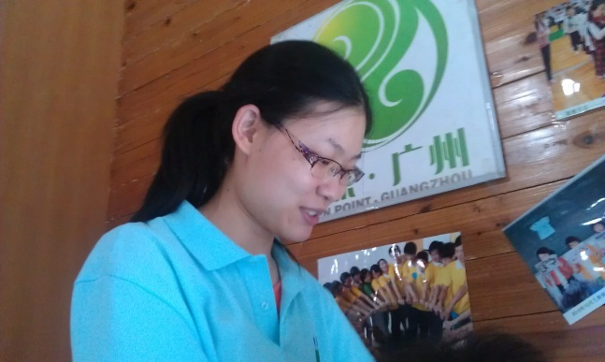
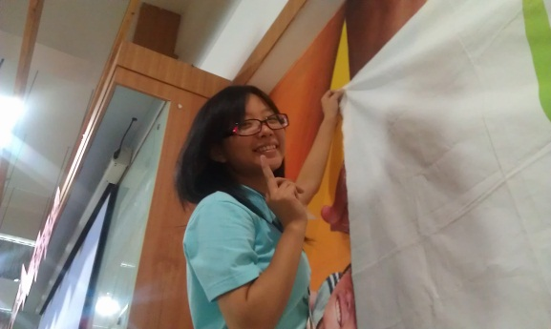
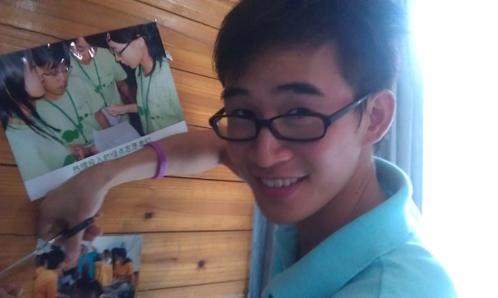
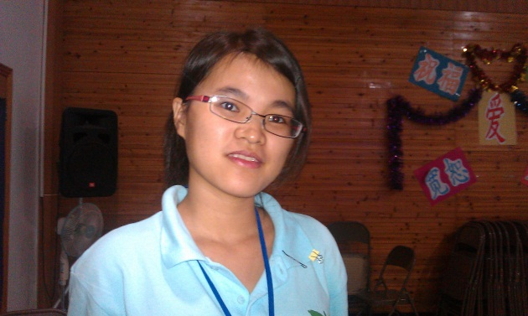
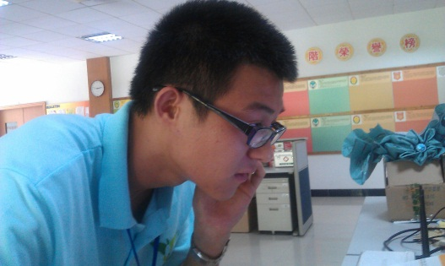
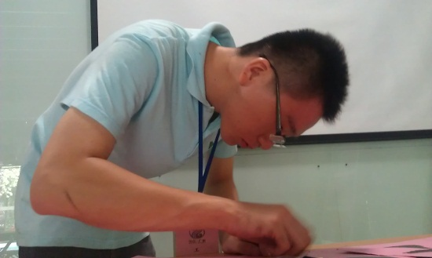
绿点夏令营的先头部队
陈娜
翠音
燕婷
？？斯洁
小辉
阿梓
冰娜
小鹏
义林

Slide 7
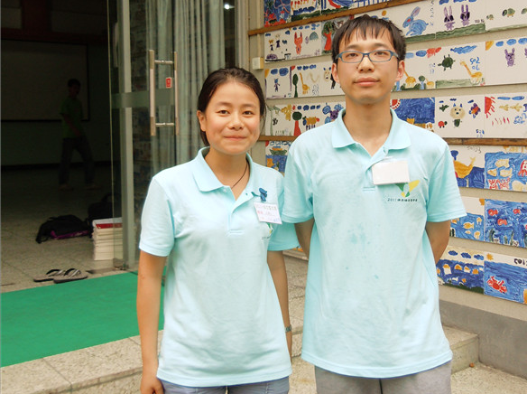
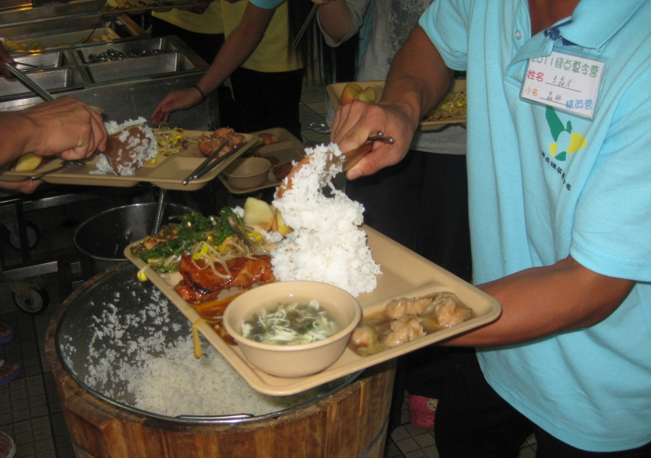
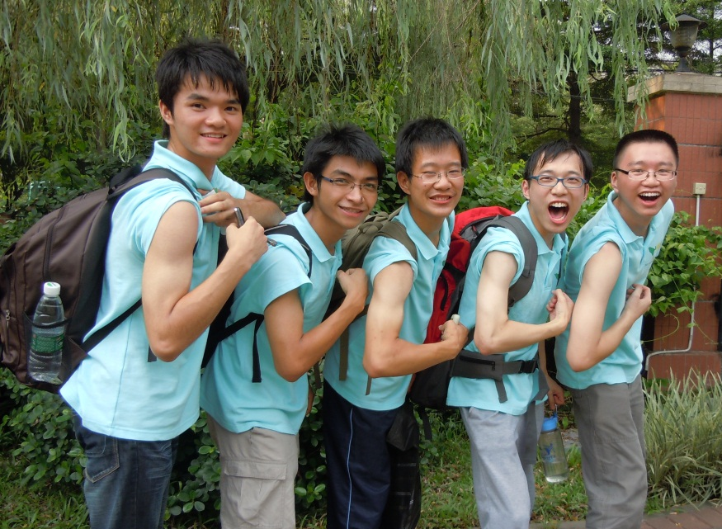
绿点夏令营的生活
舒适帅气的营服
温馨的集体宿舍
丰盛美味的饭菜
可爱的营友们

Slide 8
Thank You!

